Slide 1
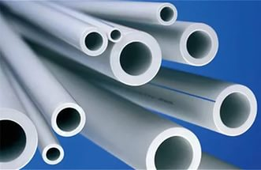
Полипропилен: технологические методы получения, их влияние на структуру и свойства. Переработка и применение полиолефинов.

Slide 2
Полипропилен
вещество молочно-белого цвета, один из самых легких полимеров, имеющий высокую степень кристалличности, высокие физико-механические свойства, стойкость к образованию и развитию усталостных трещин, твердость, хорошие антифрикционные свойства, высокую теплостойкость и хорошие диэлектрические показатели.

Slide 3
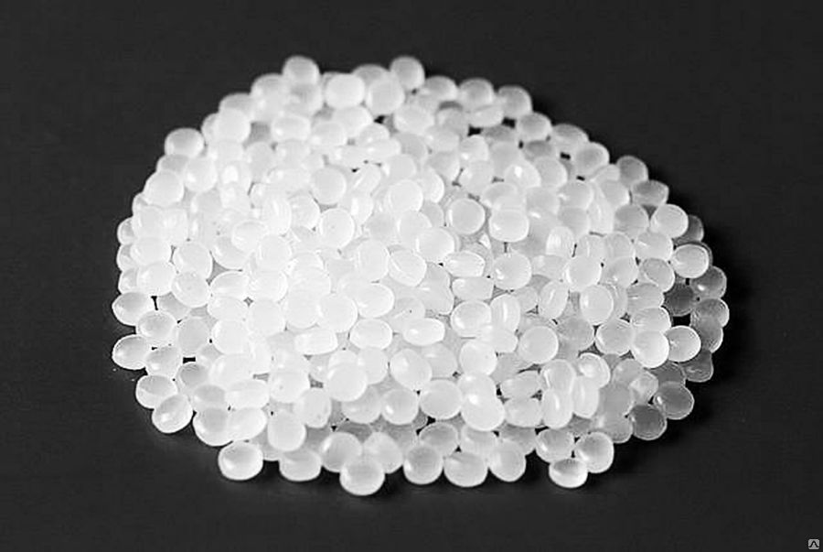
синтетический термопластичный неполярный полимер, принадлежащий к классу полиолефинов.

Slide 4
Отличительные черты полипропилена (ПП):
- высокая прочность - низкая плотность - цена достаточно низкая - устойчивость к ударам и многократным изгибам - хорошая износостойкость, повышающаяся с ростом молекулярной массы - отличная электроизоляция - высокая химическая стойкость - низкая паро- и газопроницаемость - при высоких температурах стойкость к щелочам, кислотам, растворам солей, растительным и минеральным маслам | - при комнатной температуре не растворимость в растворителях - органических - растворимость только в ароматических и хлорированных углеводородах (при высокой температуре) - высокая водостойкость - практическая прозрачность в тонких пленках - легко перерабатываемый - хорошее смешивание с красителями - легко хлорируется - легко кристаллизуется - физиологически безвреден - отличная свариваемость
Недостаток - невысокая морозостойкость (-30°С).

Slide 5
Получение полипропилена
Полипропилен получают полимеризацией пропилена в присутствии металлокомплексных катализаторов, например, катализаторов Циглера—Натта (например, смесь TiCl3 и AlR3):
nCH2=CH(CH3) → [-CH2-CH(CH3)-]n
Полипропилен выпускается в виде порошка белого цвета или гранул с насыпной плотностью 0,4—0,5г/см3. Полипропилен выпускается стабилизированным, окрашенным и неокрашенным.

Slide 6
Сырье: пропилен выделяют из газов крекинга нефти или нефтепродуктов.

Slide 7
Технологический процесс получения полипропилена состоит из стадий:
приготовления катализаторного комплекса,
полимеризации пропилена,
удаления непрореагировавшего мономера,
разложения катализаторного комплекса,
промывки полимера,
отжима от растворителя,
сушки полимера,
окончательной обработки полипропилена,
регенерации растворителей.

Slide 9
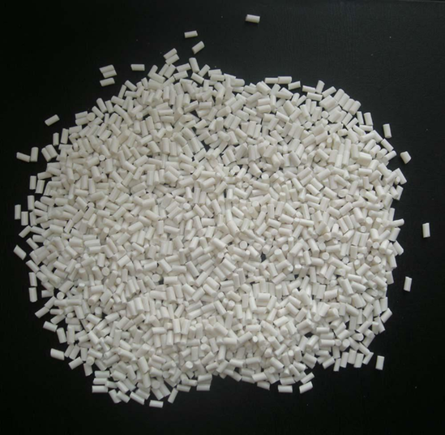
Приготовление катализаторного комплекса осуществляется смешением 5%-ного раствора диэтилалюминийхлорида в бензине с трихлоридом титана в смесителе 1. Суспензия катализатора поступает в промежуточную емкость 2, из которой дозируется в полимеризатор 3. Полимеризатор представляет собой аппарат емкостью 25 м3, снабженный якорной мешалкой, рубашкой для обогрева и охлаждения и холодильником 4. В полимеризатор при перемешивании непрерывно подаются жидкий пропилен, катализаторный комплекс, бензин и водород.
Т= 70 °С, Р=1,0 Мпа, Время= около 6 часов.
Степень конверсии 98%.

Slide 10
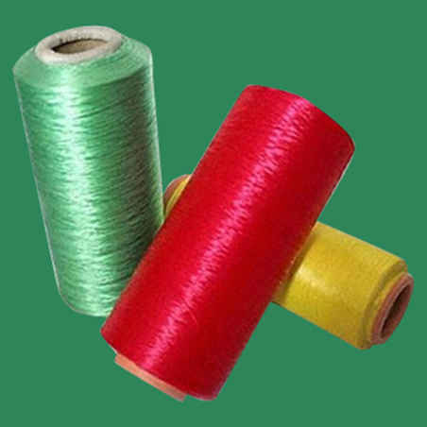
Соотношения компонентов (в масс, ч.):
Пропилен – 100;
Катализатор — [Аl(С2Н5)2Сl :TiCl3=3: 1] — 9;
Бензин — 225;
Из полимеризатора полимер в виде суспензии поступает в сборник 5, где за счет снижения давления осуществляется сдувка растворенного в бензине непрореагировавшего пропилена и разбавление суспензии бензином до соотношения полимер : бензин = 1 : 10 (масс. ч.).
Разбавленная суспензия обрабатывается на центрифуге 6 раствором изопропилового спирта в бензине (до 25%-ной концентрации по массе).
Разложение остатков катализатора проводится в аппарате 8 при интенсивном перемешивании суспензии подогретым до 60 °С раствором изопропилового спирта в бензине (фугатом). Суспензия полимера через сборник 9 подается на промывку и отжим в центрифугу 10, затем в емкость 11, откуда на сушку, грануляцию и упаковку.
Непрореагировавший пропилен, растворитель, промывные растворы и азот поступают на регенерацию и возвращаются в цикл.

Slide 11
Свойства и применение полипропилена
В зависимости от условий проведения процесса полимеризации пропилена получают полимеры с различной молекулярной структурой, которая и определяет их физико-механические свойства:
изотактический;
синдиотактический;
атактический.

Slide 12
Изотактическая и синдиотактическая молекулярные структуры могут характеризоваться разной степенью совершенства пространственной регулярности.
Стереоизомеры полипропилена существенно различаются по механическим, физическим и химическим свойствам.
Атактический полипропилен представляет собой каучукоподобный материал с высокой текучестью, температурой плавления — около 80°С, плотностью — 850 кг/м3, хорошей растворимостью в диэтиловом эфире.

Slide 13
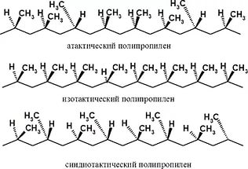

Slide 15
Изотактичсский полипропилен по своим свойствам выгодно отличается от атактического, а именно: он обладает высоким модулем упругости, большей плотностью — 910 кг/м3, высокой температурой плавления — 165—170°С и лучшей стойкостью к действию химических реагентов.
Стереоблокполимер полипропилена при исследовании с помощью рентгеновых лучей обнаруживает определенную кристалличность, которая не может быть такой же полной, как у чисто изотактичоских фракций, поскольку атактические участки вызывают нарушение в кристаллической решетке.

Slide 16
Молекулярная масса полипропилена колеблется в широких пределах— от 35 000 до 150 000. Полимеры с молекулярной массой ниже 35 000 обладают большей хрупкостью.
Различные физико-механические свойства полимера зависят от величины молекулярной массы по-разному. Так, при механических нагрузках, связанных с малыми деформациями или малыми скоростями, с изменением молекулярной массы (у полипропилена с низкой молекулярной массой) такие свойства полимера, как предел текучести, модуль упругости, изменяются незначительно. Показатели механических свойств полипропилена, связанные с большими деформациями, сильно зависят от молекулярной массы.

Slide 17
С повышением молекулярной массы механические показатели полипропилена улучшаются (предел текучести и предел прочности при растяжении). Ударная вязкость изотактического полипропилена не может быть определена при 20°С, так как этот полимер не разрушается в обычных температурных условиях. При более низких температурах, например, она имеет следующие величины: при —20°С ударная вязкость составляет 20—30 кДж/м2 и при —80°С — 13—17 кДж/м2.

Slide 18
Теплофизические свойства. Изотактический полипропилен резко отличается от атактического, причем не только в твердом виде, но и в расплаве. Удельная теплоемкость изотактического полипропилена возрастает линейно при температуре до 100°С, а при более высокой удельная теплоемкость резко возрастает, переходит через крутой максимум в область температуры плавления (166°С), а затем падает до относительно постоянной величины примерно 2,72 кДж/кг-°С (для расплава). Кривая температурной зависимости удельной теплоемкости для атактического полипропилена имеет более сложную форму

Slide 19
Вследствие неоднородности молекул и различных размеров кристаллитов температура плавления полипропилена изменяется от 160 до 175°С. При отсутствии механического воздействия изделия (трубы) из полипропилена сохраняют форму при температуре 150°. На теплоемкость полипропилена оказывает большое влияние наличие примеси и контакт с некоторыми металлами, например медью или ее сплавами. Поэтому при устройстве полипропиленовых трубопроводов для горячего водоснабжения не следует применять фитинги, содержащие медные элементы.

Slide 20
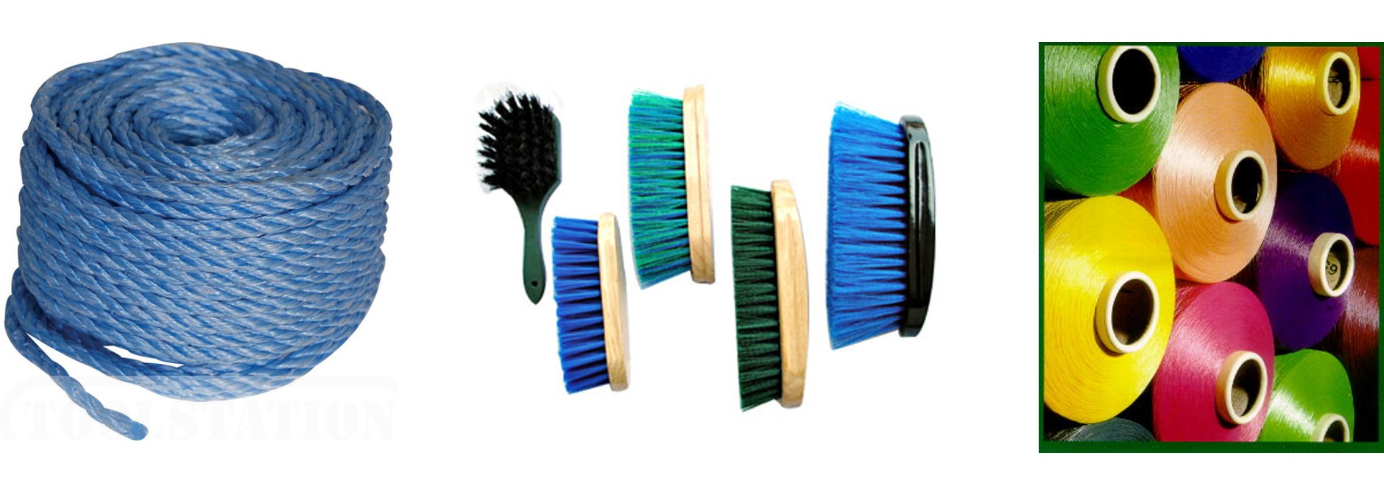

Slide 21
Химическая стойкость полипропилена благодаря его парафиновой структуре весьма высока. При нормальной температуре изотактическии полипропилен очень хорошо противостоит действию органических растворителей. Однако любое нарушение правильности структуры цепей, проявляющееся в уменьшении степени кристалличности полипропилена, вызывает снижение его стойкости к растворителям. Вследствие плохой растворимости полипропилена исключается возможность склеивания полипропиленовых деталей и получения пленок и защитных покрытий методом полива и нанесения растворов.

Slide 22
Атмосферостойкость полипропилена в условиях воздействия солнечного света и повышенной температуры должна быть признана недостаточной, так как в этих условиях полипропилен подвергается деструкции со значительным снижением физико-механических свойств. В целях предотвращения деструкции полипропилена при его термической обработке (нагреве и окислении) и при эксплуатации изделий (пленок, труб) необходимо введение в полипропилен стабилизаторов. Особенно сильно изменяется нестабили-зированный полипропилен при воздействии прямого солнечного света, в результате чего полимер и изделия из него становятся хрупкими.

Slide 23
